Slide 1


NHIỆT LIỆT CHÀO MỪNG QUÝ THẦY CÔ VỀ DỰ GIỜ THĂM LỚP
Môn: Toán 4
BÀI 39: CHIA CHO 10, 100, 1000,…
Giáo viên thực hiện: Đào Thị Thu Huyền
Trường Tiểu học Nam Hải

Slide 2





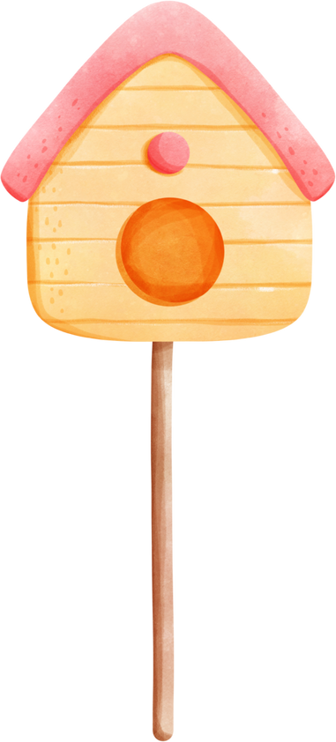





Bài hát: Mái trường nơi học bao điều hay
Tác giả: Bùi Anh Tôn

Slide 3

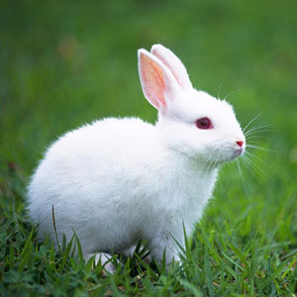



TRÒ CHƠI: CHỌN HÌNH ĐOÁN SỐ
18 x 10 =
57 x 100 =
265 x 1000 =
420 x 100 =
190 x 10 =
180
5700
265000
42000
1900

Slide 5
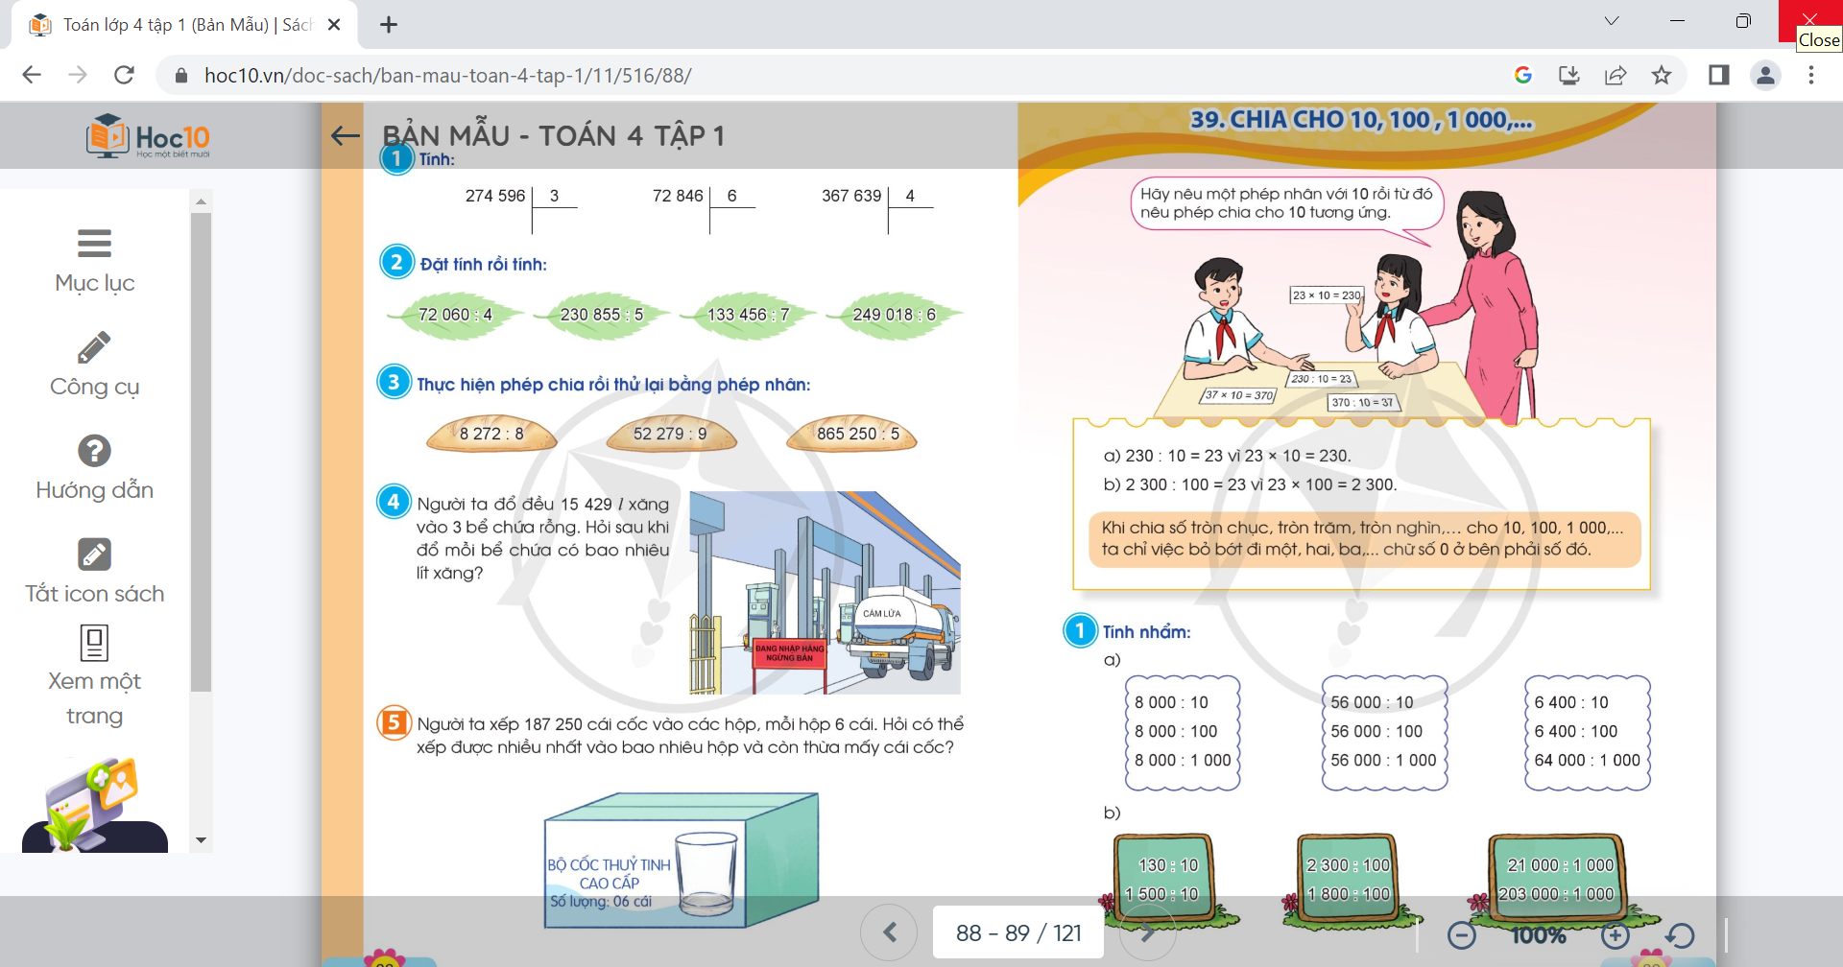

Slide 6
Ví dụ a:
230 : 10 =
23
?
Vì 23 x 10 = 230
Khi chia một số tròn chục cho 10, ta chỉ việc bỏ bớt đi một chữ số 0 ở bên phải số đó.

Slide 7
Ví dụ b
2300 : 100 =
23
?
Vì 23 x 100 = 2300
Khi chia một số tròn trăm cho 100, ta chỉ việc bỏ bớt đi hai chữ số 0 ở bên phải số đó.

Slide 8
GHI NHỚ:
Khi chia số tròn chục, tròn trăm, tròn nghìn,… cho 10, 100, 1000,… ta chỉ việc bỏ bớt đi một, hai, ba,… chữ số 0 ở bên phải số đó.

Slide 9
Ví dụ: Hãy nhẩm nhanh
50
5000 : 100 =
?

Slide 11






Trò chơi
“Bạn đến chơi nhà”

Slide 13




Trò chơi
“Ai nhanh, ai đúng”

Slide 14
10200 : 100 = ?
102

Slide 15
9100 : 10 = ?
910

Slide 16
256000 : 1000 = ?
256

Slide 17
47000 : 10 = ?
4700

Slide 18
1800 : 20 = ?
90

Slide 19


XIN CHÂN THÀNH CẢM ƠN QUÝ THẦY CÔ GIÁO VÀ CÁC EM

